Slide 1
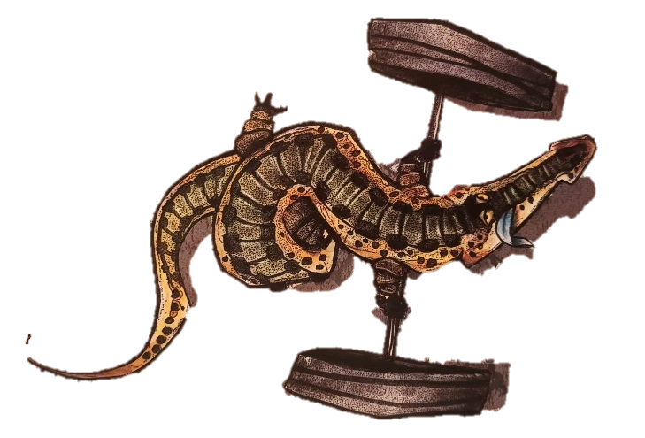
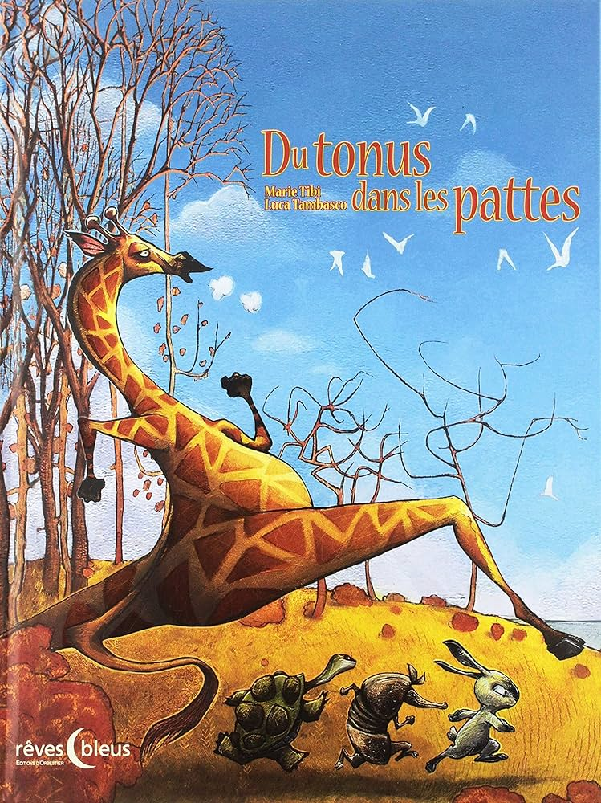
Du tonus dans
les pattes
Se surpasser

Slide 2
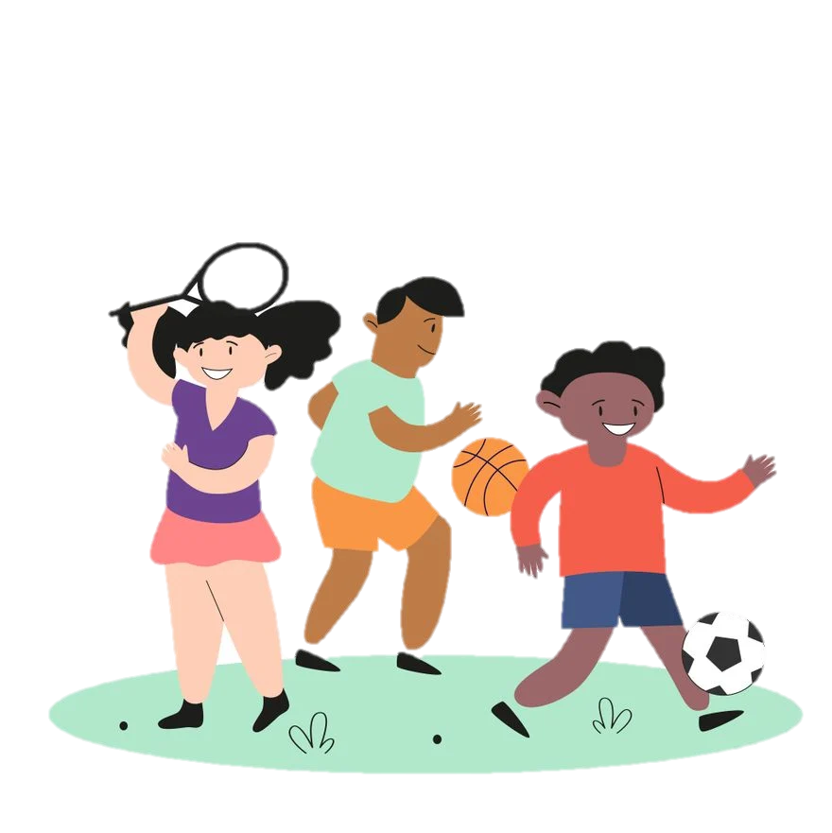
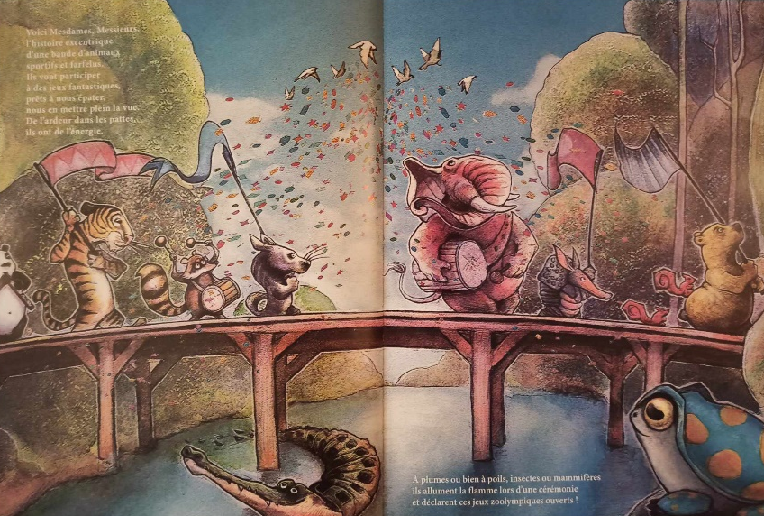
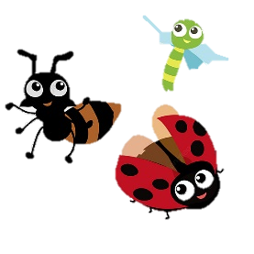
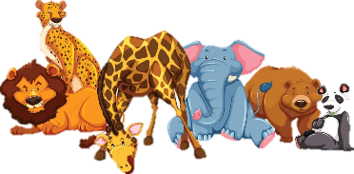
Du tonus dans
les pattes
1
Sportifs
Des insectes
Des mammifères
Voici Mesdames, Messieurs, l’histoire excentrique d’une bande d’animaux sportifs et farfelus. Ils vont participer à des jeux fantastiques, prêts à nous épater, nous en mettre plein la vue. De l’ardeur dans les pattes, ils ont de l’énergie.
A plumes ou bien à poils, insectes ou mammifères ils allument la flamme lors d’une cérémonie et déclarent ces jeux zoolympiques ouverts!

Slide 3
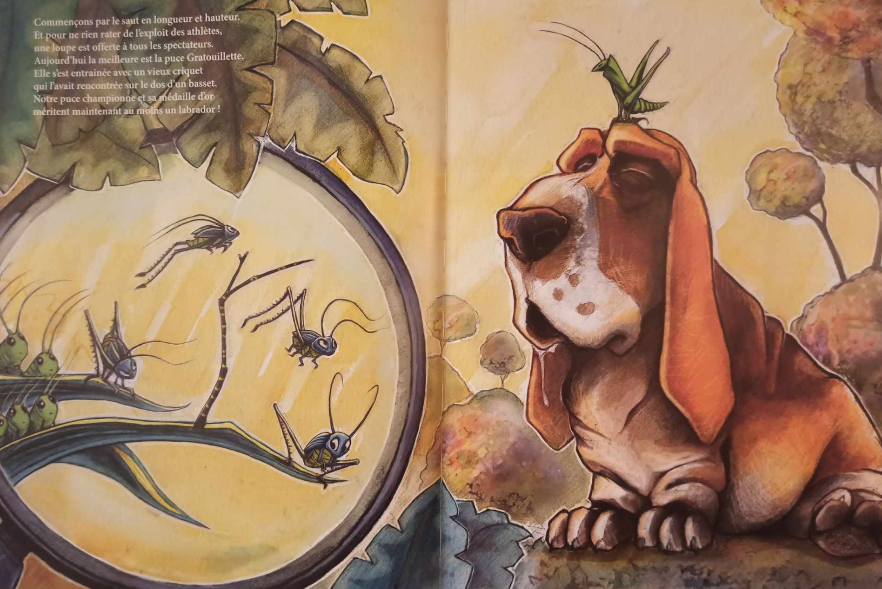
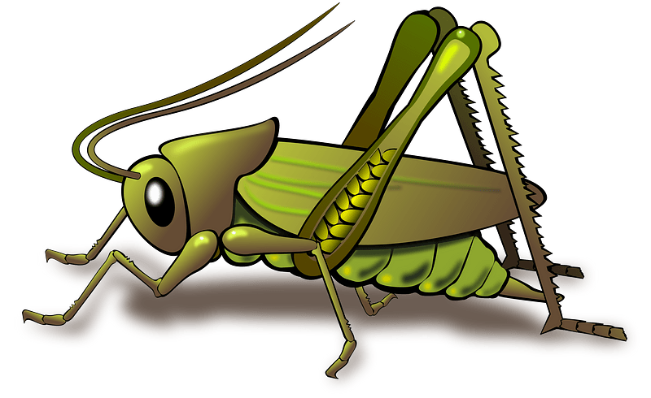
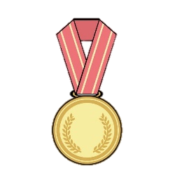
Du tonus dans
les pattes
2
Les spectateurs
Un criquet
Une médaille d’or
Commençons par le saut en longueur et en hauteur. Et pour ne rien rater de l’exploit des athlètes, une loupe est offerte à tous les spectateurs. Aujourd’hui la meilleure est la puce Gratouillette. Elle s’est entrainée avec un vieux criquet qui l’avait rencontrée sur le dos d’un basset. Notre puce championne et sa médaille d’or méritent maintenant au moins un labrador!

Slide 4
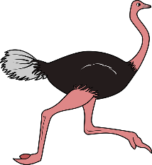
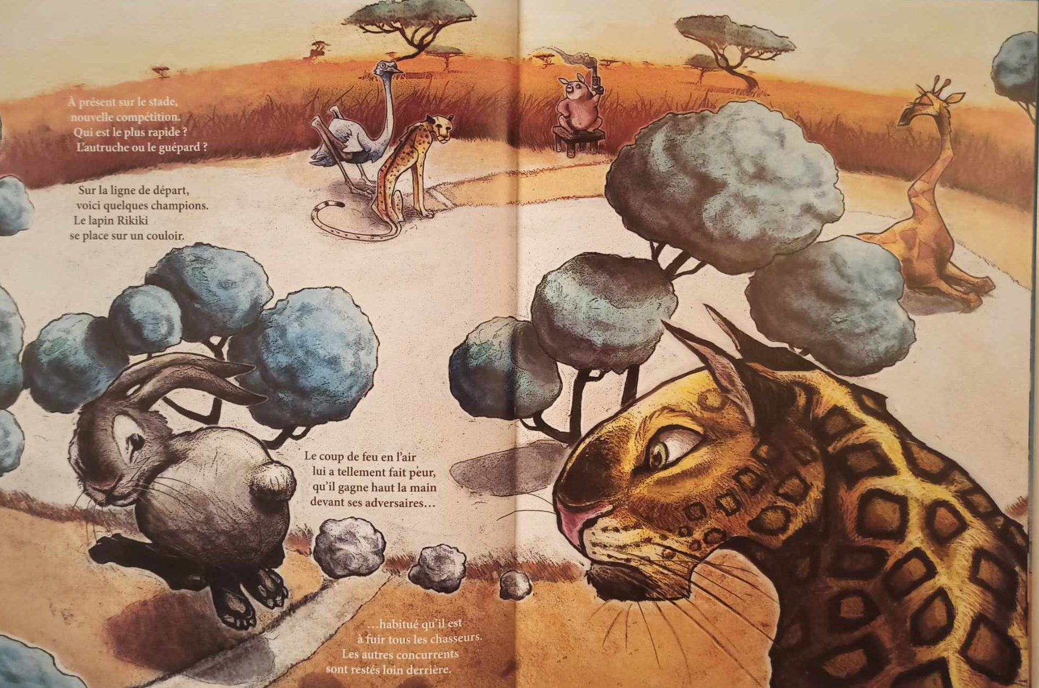
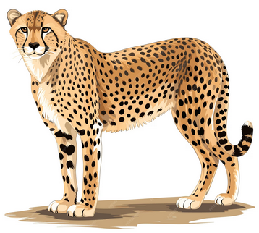
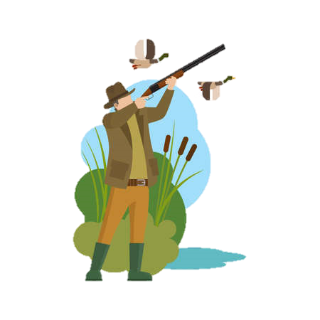
Du tonus dans
les pattes
3
L’autruche
Le guépard
Les chasseurs
A présent sur le stade, nouvelle compétition. Qui est le plus rapide? L’autruche ou le guépard?
Sur la ligne de départ, voici quelques champions. Le lapin Rikiki se place sur un couloir.
Le coup de feu en l’air lui a tellement fait peur, qu’il gagne haut la main devant ses adversaires…habitué qu’il est à fuir tous les chasseurs. Les autres concurrents sont restés loin derrière.

Slide 5
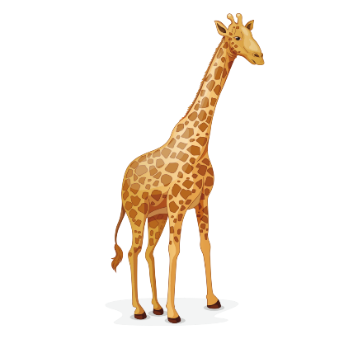
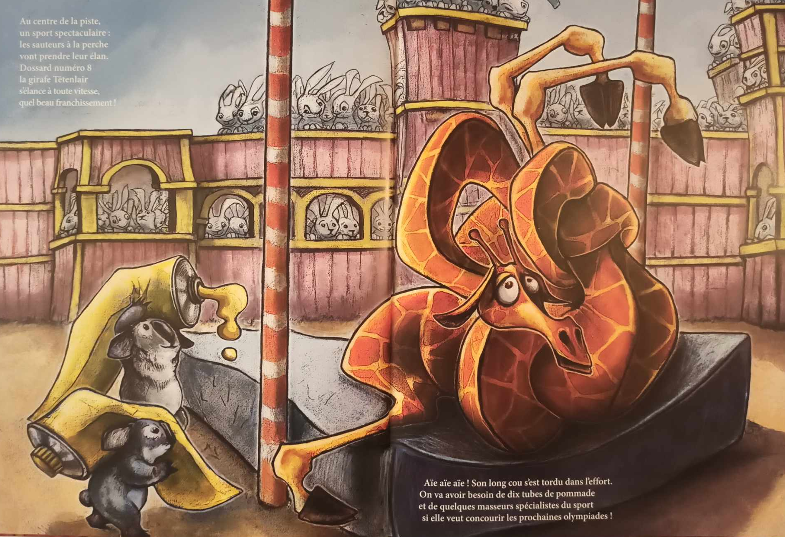
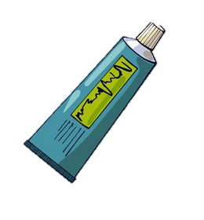
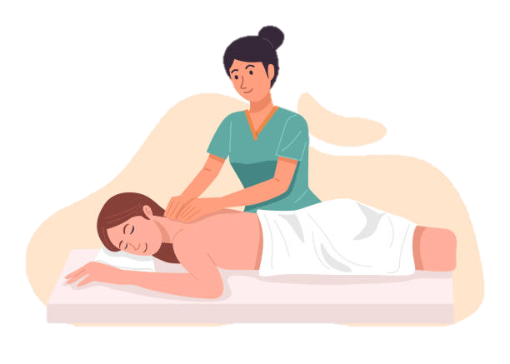
Du tonus dans
les pattes
4
La girafe
De la pommade
Un masseur
Au centre de la piste, un sport spectaculaire: les sauteurs à la perche vont prendre leur élan. Dossard numéro 8 la girafe Têtenlair s’élance à toute vitesse, quel beau franchissement!
Aïe aïe aïe! Son long cou s’est tordu dans l’effort. On va avoir besoin de dix tubes de pommade et de quelques masseurs spécialistes du sport si elle veut concourir les prochaines olympiades!

Slide 6
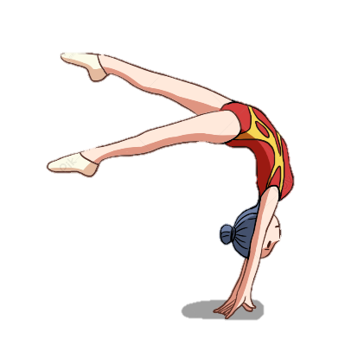
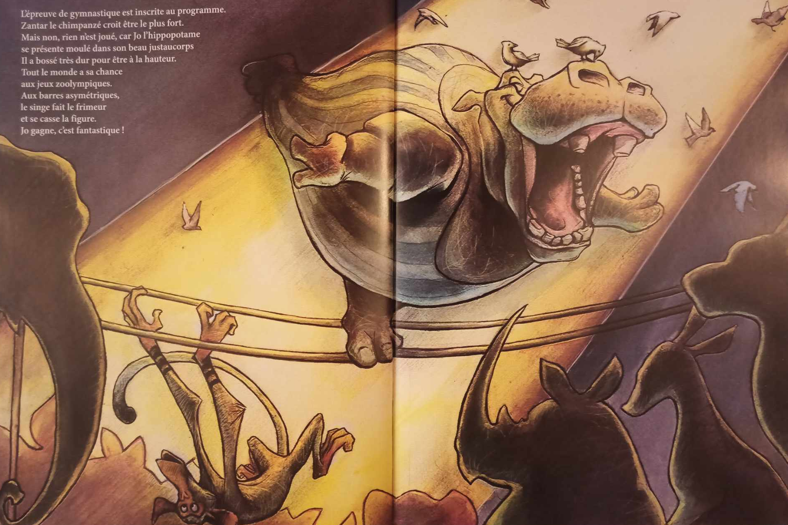
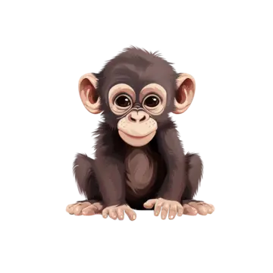
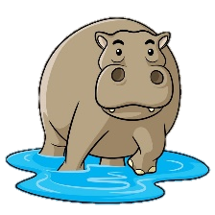
Du tonus dans
les pattes
5
La gymnastique
Le chimpanzé
Un hippopotame
L’épreuve de gymnastique est inscrite au programme. Zantar le chimpanzé croit être le plus fort. Mais non, rien n’est joué, car Jo l’hippopotame se présente moulé dans son plus beau justaucorps. Il a bossé très dur pour être à la hauteur. Tout le monde a sa chance aux jeux zoolympiques. Aux barres asymétriques, le singe fait le frimeur et se casse la figure.
Jo gagne, c’est fantastique!

Slide 7
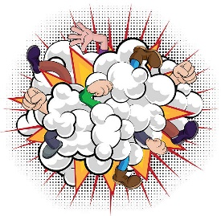
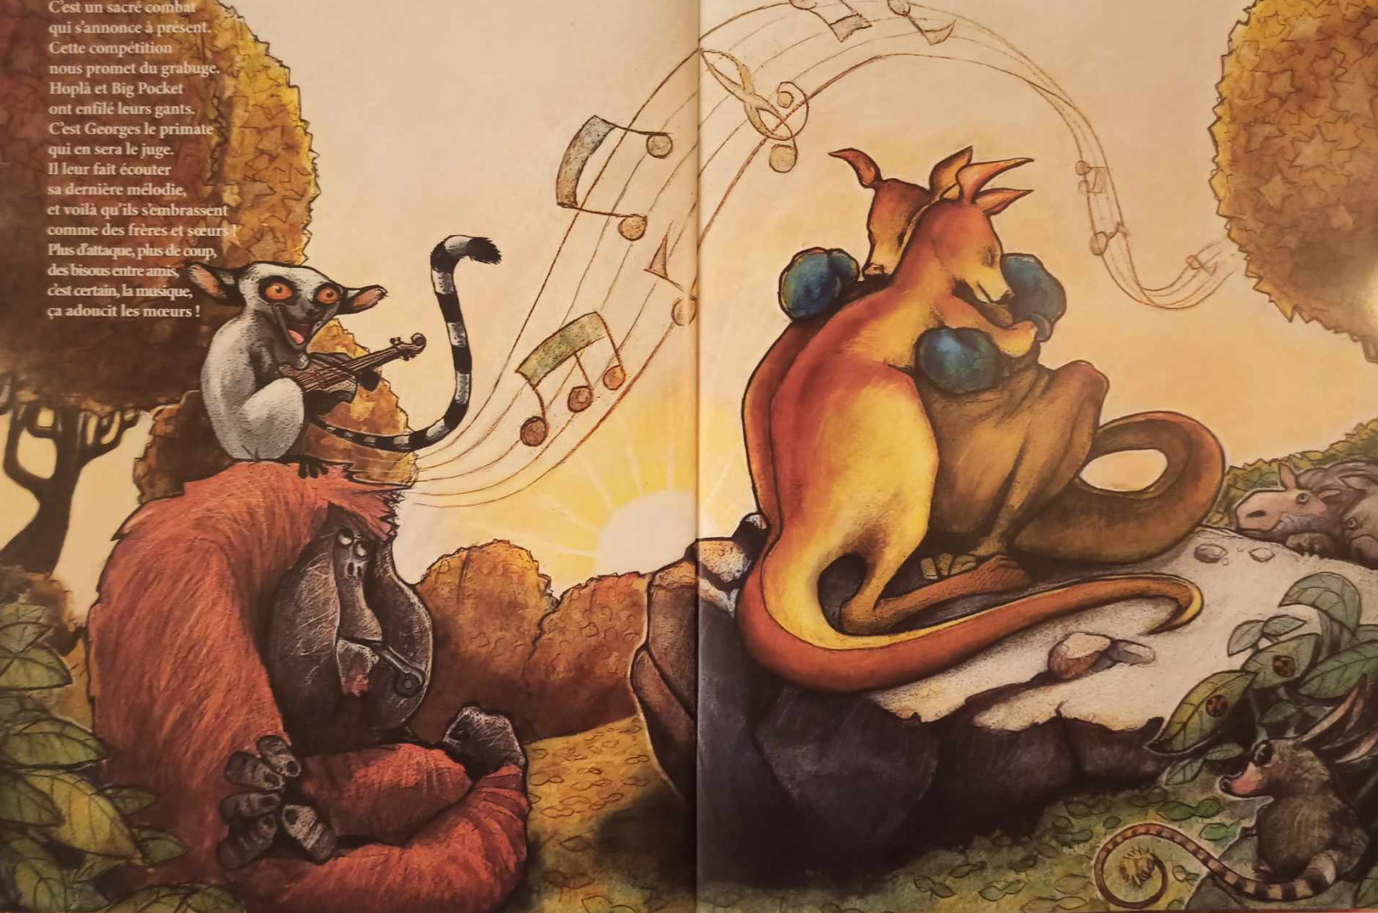
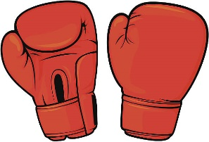
Du tonus dans
les pattes
6
Un combat
Des gants
Une mélodie
C’est un sacré combat qui s’annonce à présent. Cette compétition nous promet du grabuge. Hoplà et Big Pocket ont enfilé leurs gants. C’est Georges le primate qui en sera le juge. Il leur fait écouter sa dernière mélodie, et voilà qu’ils s’embrassent comme des frères et sœurs! Plus d’attaque, plus de coup, des bisous entre amis, c’est certain, la musique, ça adoucit les mœurs!

Slide 8
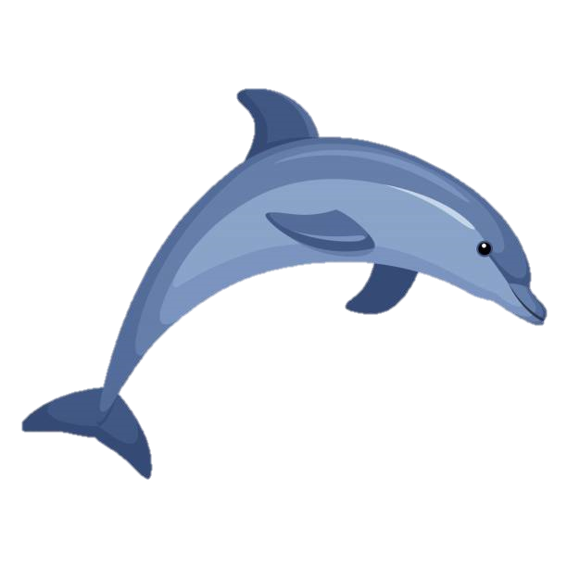
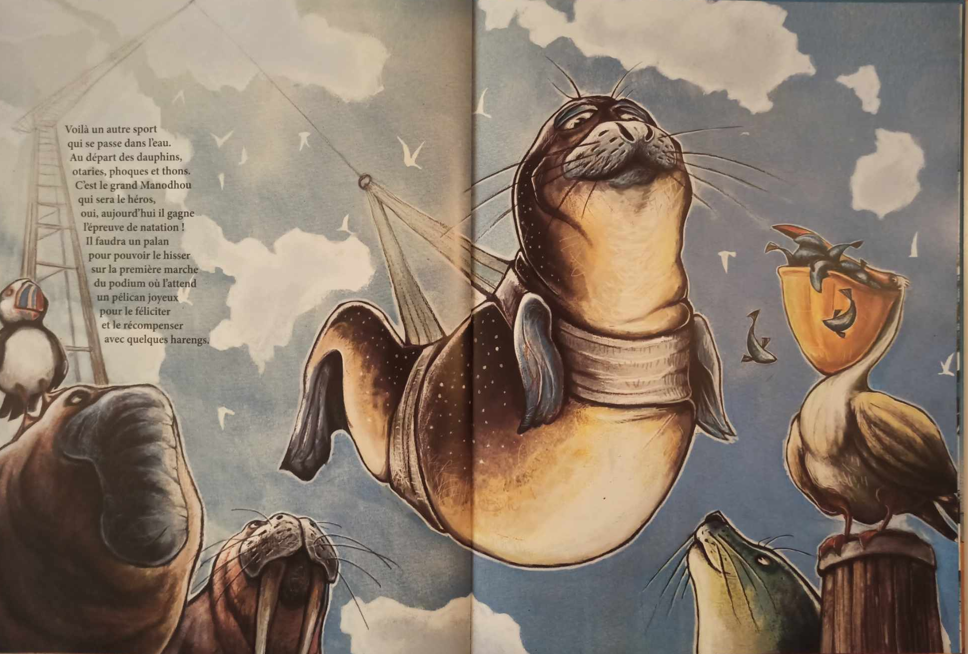
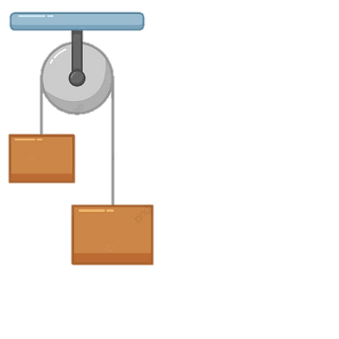
Du tonus dans
les pattes
7
Un dauphin
Un palan
Un podium
Voilà un autre sport qui se passe dans l’eau. Au départ des dauphins, otaries, phoques et thons. C’est le grand Manodhou qui sera le héros, oui, aujourd’hui il gagne l’épreuve de natation! Il faudra un palan pour pouvoir le hisser sur la première marche du podium où l’attend un pélican joyeux pour le féliciter et le récompenser avec quelques harengs.

Slide 9
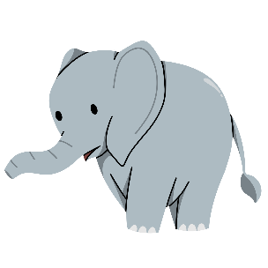
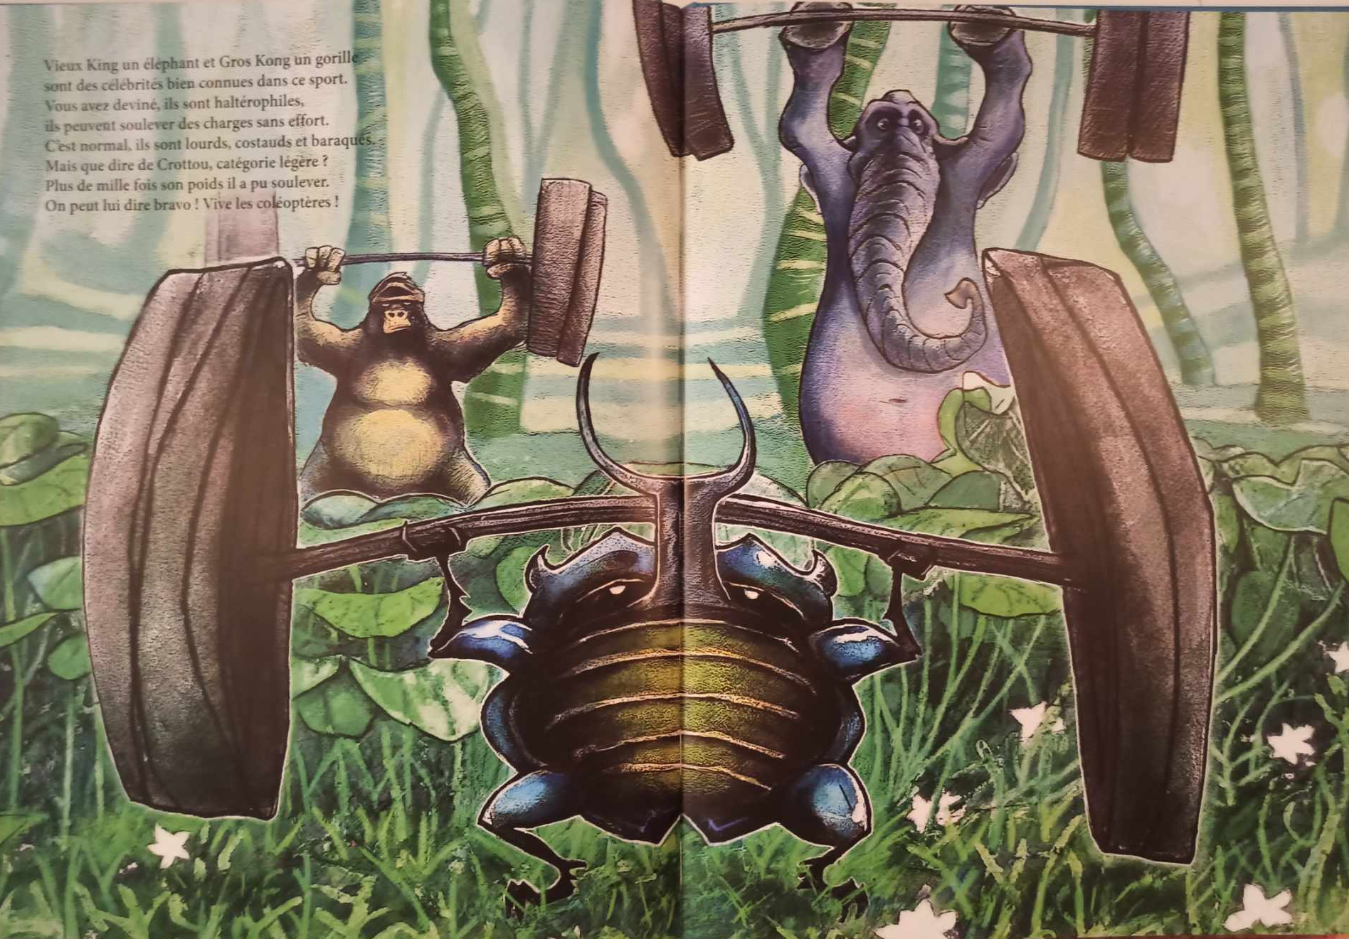
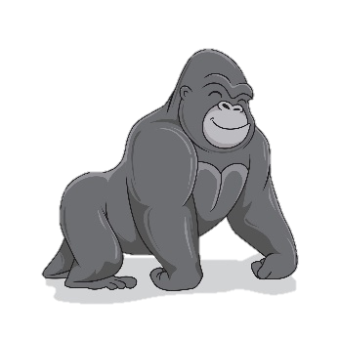
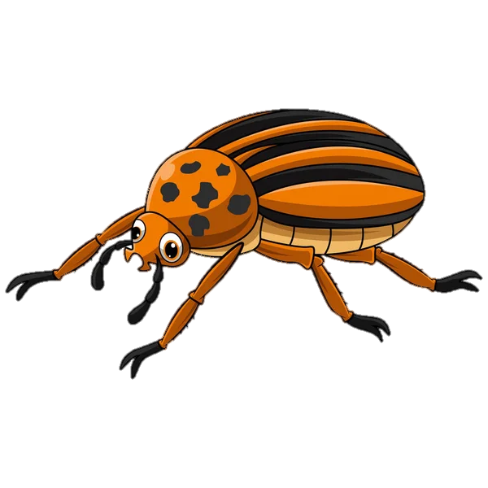
Du tonus dans
les pattes
8
Un éléphant
Un gorille
Un coléoptère
Vieux King un éléphant et Gros Kong un gorille sont des célébrités bien connues dans ce sport. Vous avez deviné, ils sont haltérophiles, ils peuvent soulever des charges sans effort. C’est normal, ils sont lourds, costauds et baraqués. Mais que dire de Crottou, catégorie légère? Plus de mille fois son poids il a pu soulever. On peut lui dire bravo! Vive les coléoptères!

Slide 10
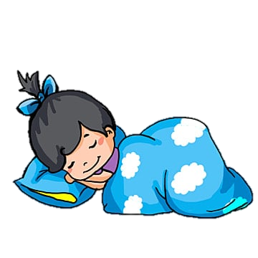
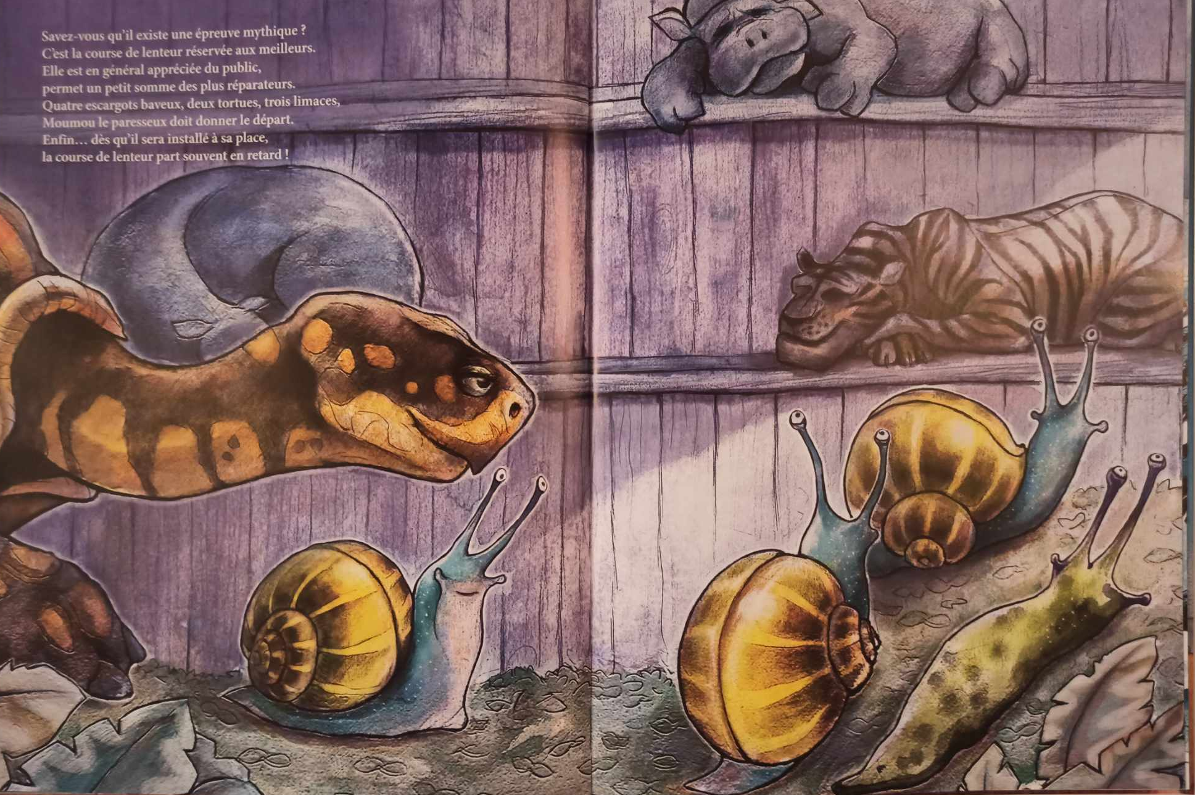
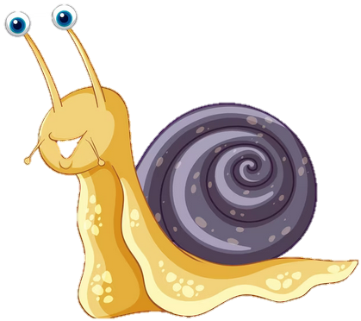
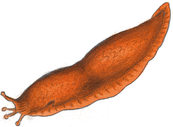
Du tonus dans
les pattes
9
Un somme
Un escargot
Une limace
Savez-vous qu’il existe une épreuve mythique? C’est la course de lenteur réservée aux meilleurs. Elle est en général appréciée du public, permet un petit somme des plus réparateurs. Quatre escargots baveux, deux tortues, trois limaces, Moumou le paresseux doit donner le départ. Enfin…dès qu’il sera installé à sa place, la course de lenteur part souvent en retard!

Slide 11
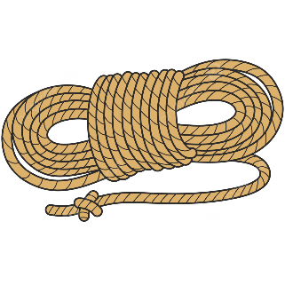
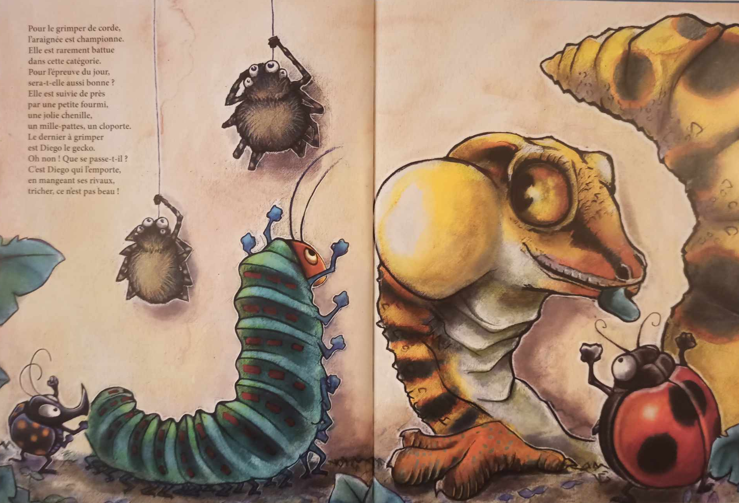
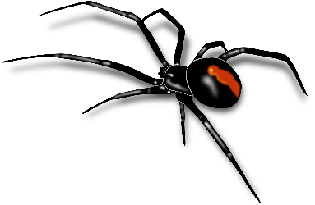
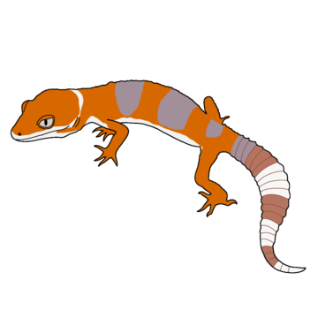
Du tonus dans
les pattes
10
Une corde
Une araignée
Un gecko
Pour le grimper de corde, l’araignée est championne. Elle est rarement battue dans cette catégorie. Pour l’épreuve du jour, sera-t-elle aussi bonne? Elle est suivie de près par une petite fourmi, une jolie chenille, un mille-pattes, un cloporte. Le dernier à grimper est Diego le gecko.
Oh non! Que se passe-t-il? C’est Diego qui l’emporte en mangeant ses rivaux, tricher, ce n’est pas beau!

Slide 12
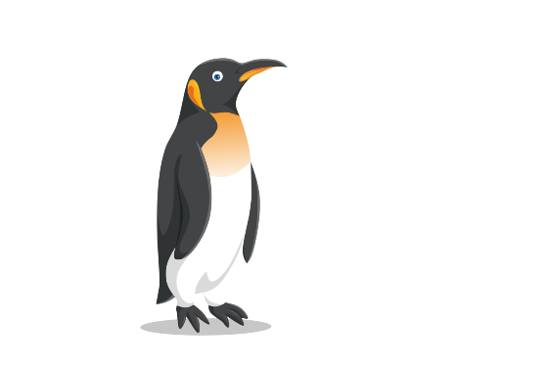
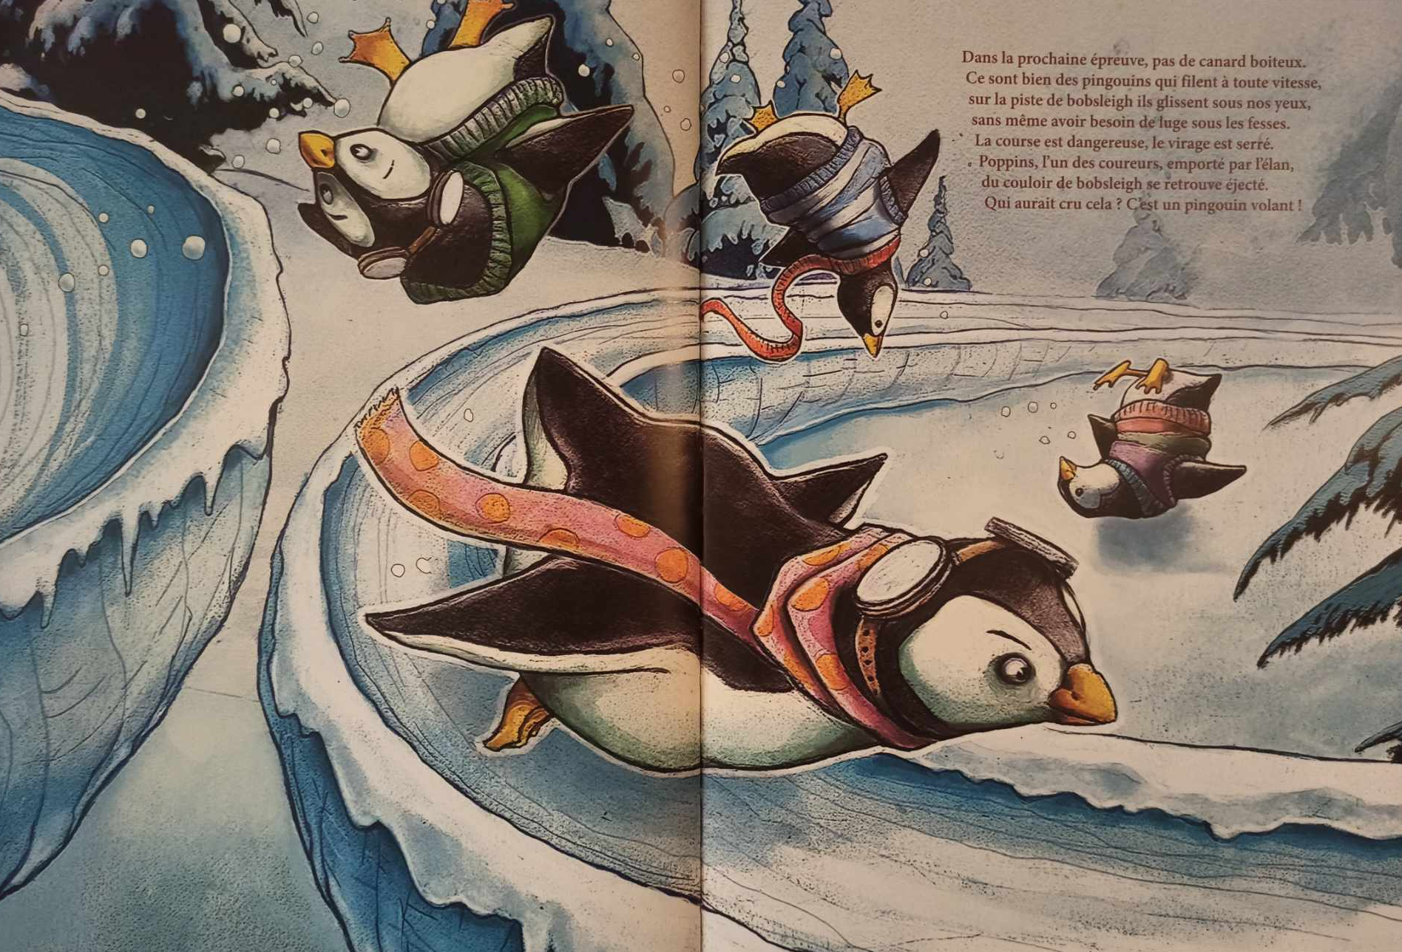
Du tonus dans
les pattes
11
Un pingouin
Du bobsleigh
Ejecté
Dans la prochaine épreuve, pas de canard boiteux. Ce sont bien des pingouins qui filent à toute vitesse, sur la piste de bobsleigh ils glissent sous nos yeux, sans même avoir besoin de luge sous les fesses. La course est dangereuse, le virage est serré. Poppins, l’un des coureurs, emporté par l’élan, du couloir de bobsleigh se retrouve éjecté. Qui aurait cru cela? C’est un pingouin volant!

Slide 13
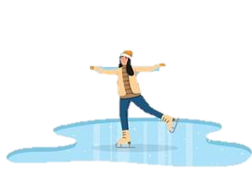
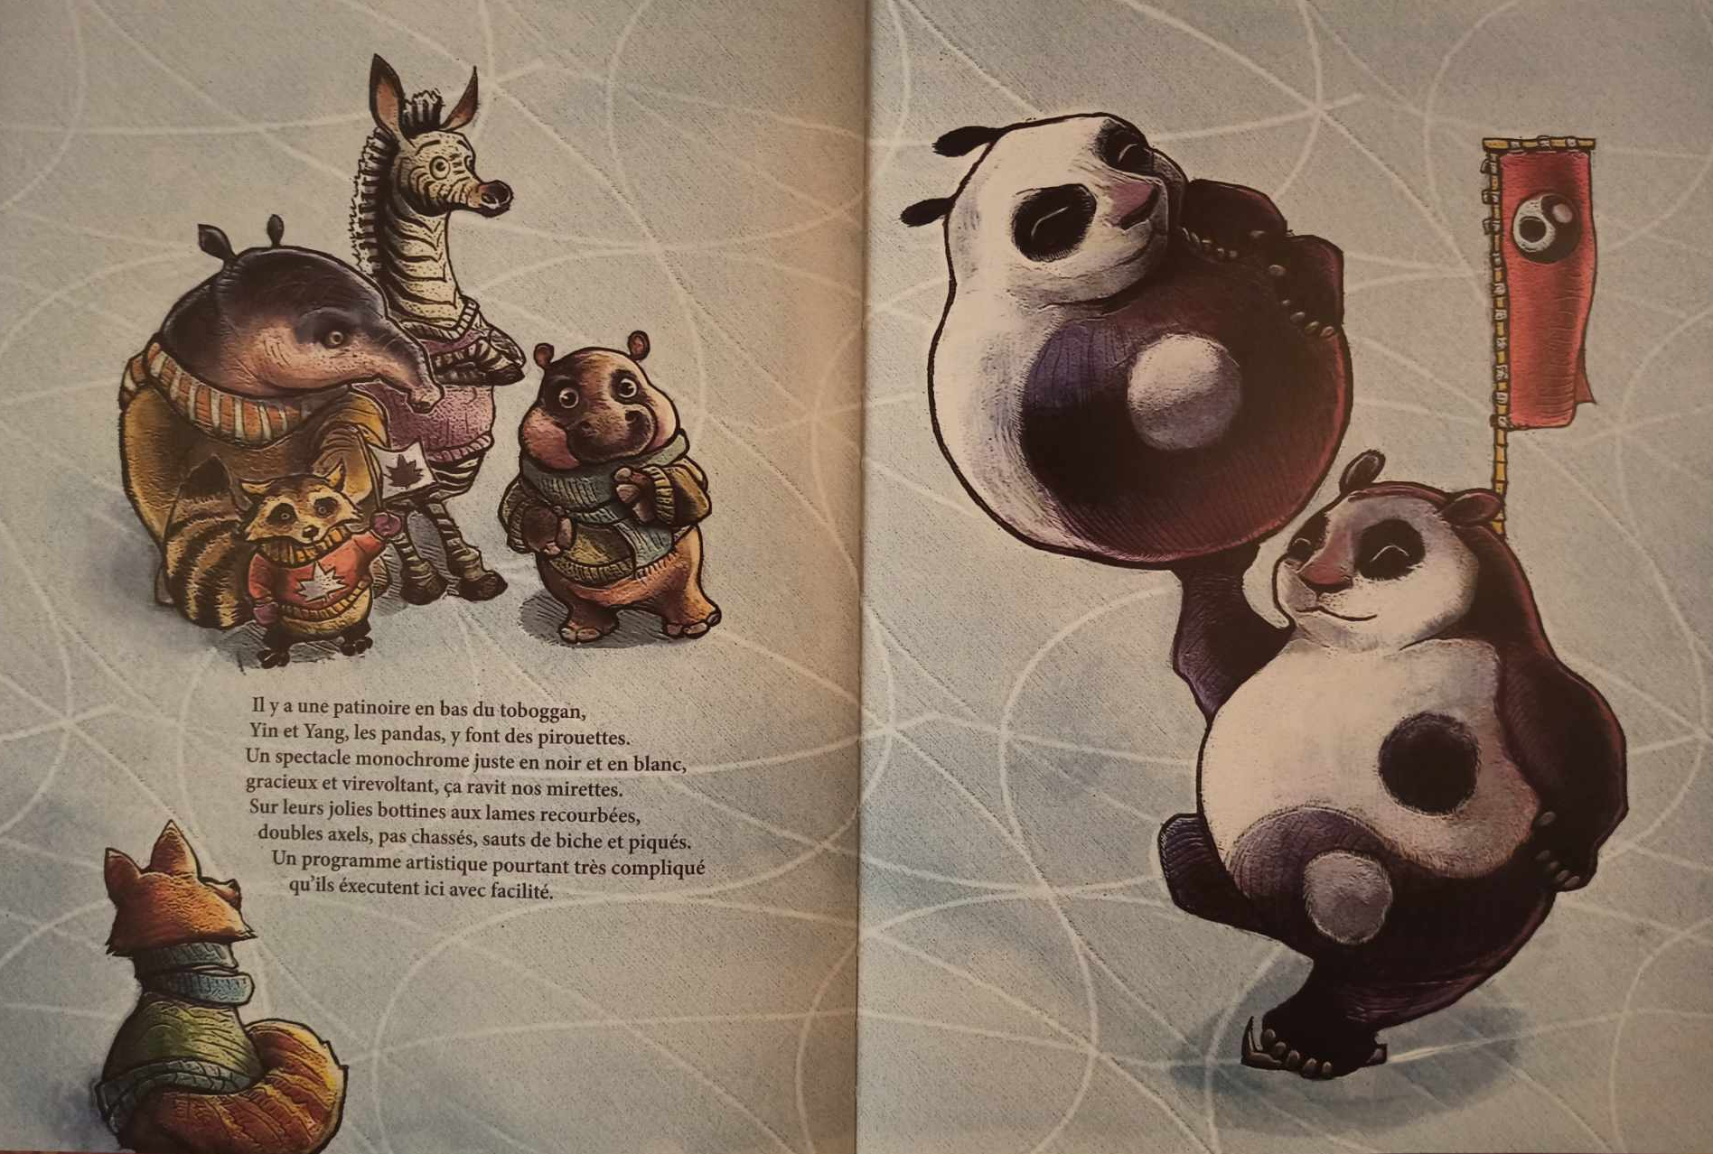
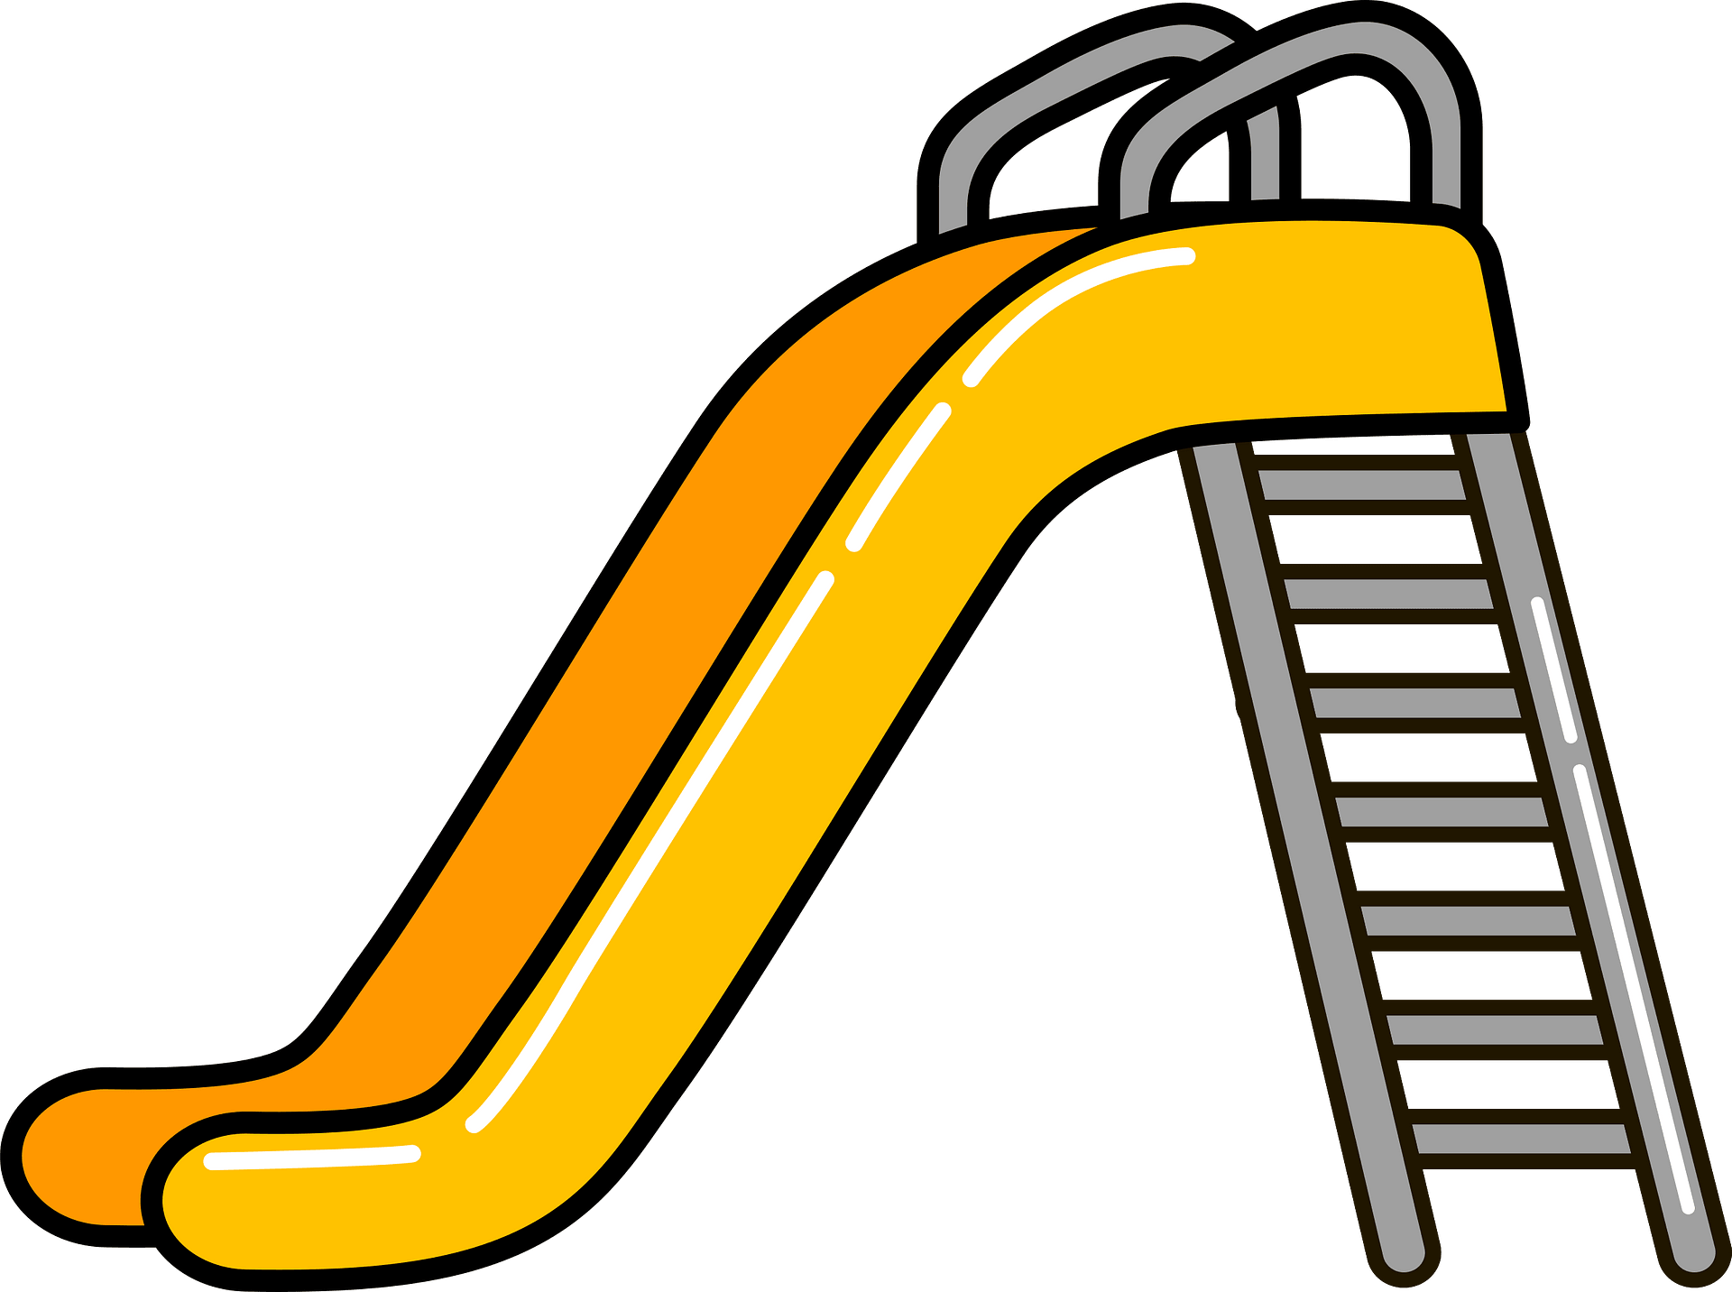
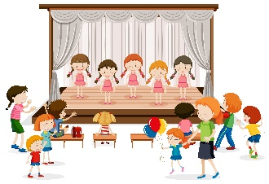
Du tonus dans
les pattes
12
Une patinoire
Du toboggan
Un spectacle
Il y a une patinoire en bas du toboggan, Yin et Yang, les pandas, y font des pirouettes. Un spectacle monochrome juste en noir et blanc, gracieux et virevoltant, ça ravit nos mirettes. Sur leurs jolies bottines aux lames recourbées, doubles axels, pas chassés, saut de biche et piqués. Un programme artistique pourtant très compliqué qu’ils exécutent ici avec facilité.

Slide 14
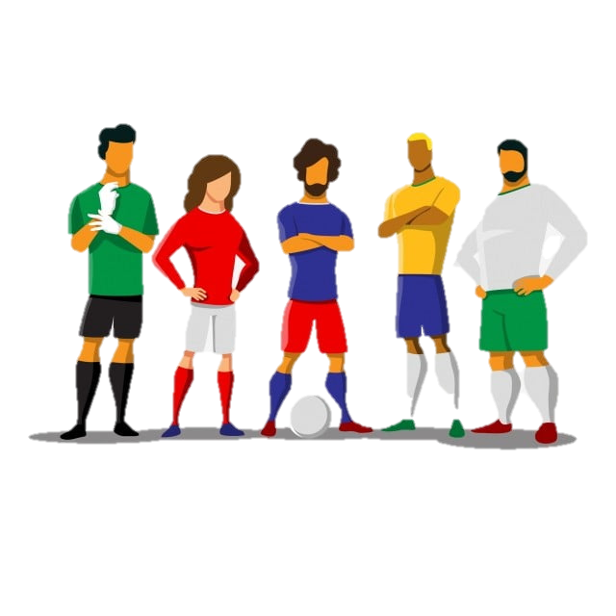
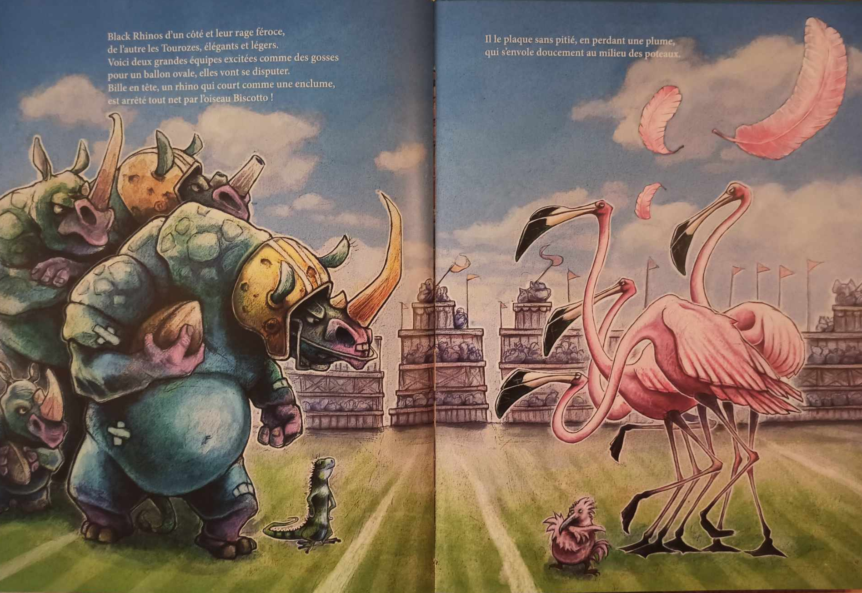
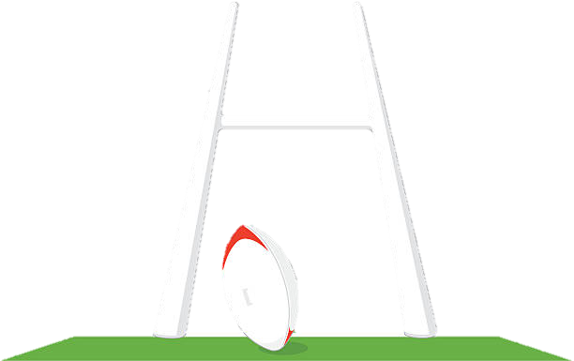
Du tonus dans
les pattes
13
Une équipe
Une enclume
Des poteaux
Black Rhinos d’un côté et leur rage féroce, de l’autre les Tourozes, élégants et légers. Voici deux grandes équipes excitées comme des gosses pour un ballon ovale, elles vont se disputer. Bille en tête, un rhino qui court comme une enclume, est arrêté tout net par l’oiseau Biscotto!
Il le plaque sans pitié, en perdant une plume, qui s’envole doucement au milieu des poteaux.

Slide 15
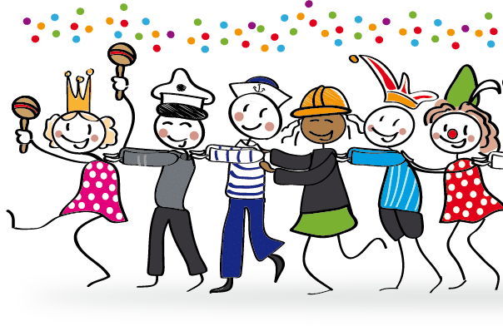
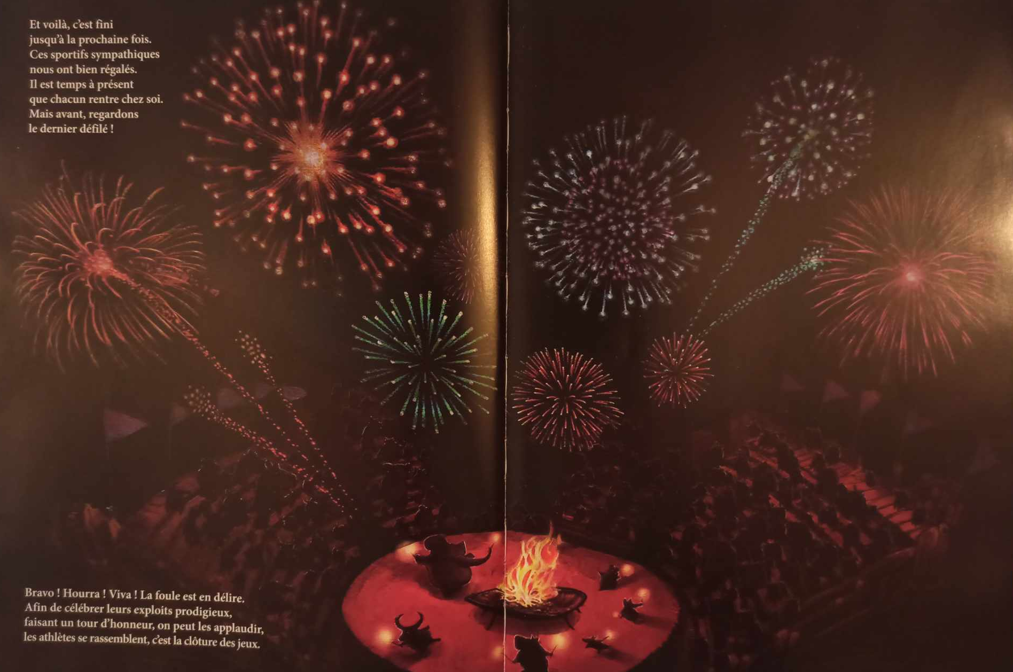
Du tonus dans
les pattes
14
Un défilé
La foule
Se rassembler
Et voilà, c’est fini jusqu’à la prochaine fois. Ces sportifs sympathiques nous ont bien régalés. Il est temps à présent que chacun rentre chez soi. Mais avant, regardons le dernier défilé! Bravo! Hourra! Viva! La foule est en délire. Afin de célébrer leurs exploits prodigieux, faisant un tour d’honneur, on peut les applaudir, les athlètes se rassemblent, c’est la clôture des jeux.

Slide 16
Du tonus dans
les pattes
15
Acclamer
Se surpasser
Coubertin
Nos drôles d’animaux, à ces jeux passionnants, ont montré leurs talents au fil de la journée. Acclamons les perdants autant que les gagnants. Chacun dans leur domaine, ils se sont surpassés, car telle est la devise « Plus vite, plus haut, plus fort. » Aux jeux zoolympiques vous avez assisté! Comme disait Coubertin « L’important dans le sport, ce n’est pas de gagner mais de participer. »

